Slide 1
Antifit Jihad, Auvaro--Batas Alan, Ben Dhiab Ibrahim, Bertrand Théo, Bruggeman Fabien , Candito Célia, Coffin Yovan
Projets 2017/2018

Slide 2
Equipe : Water Boycotters
Thème : Ville intelligente
Projet : Surfgen
Objectif : Installation de surfaces intelligentes
Projet Polytech'Lille 2017/2018 Water Boycotters

Slide 3
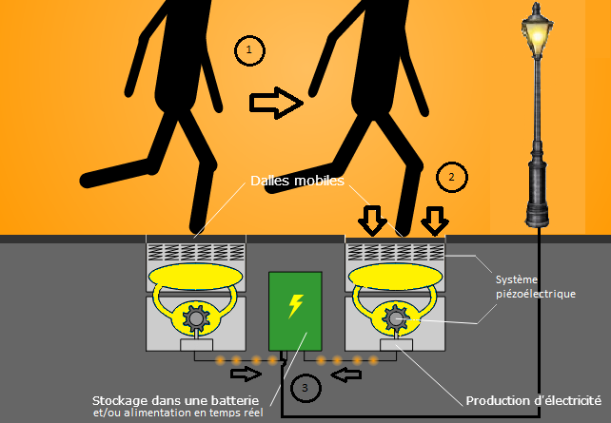
Projet Polytech'Lille 2017/2018 Water Boycotters

Slide 4
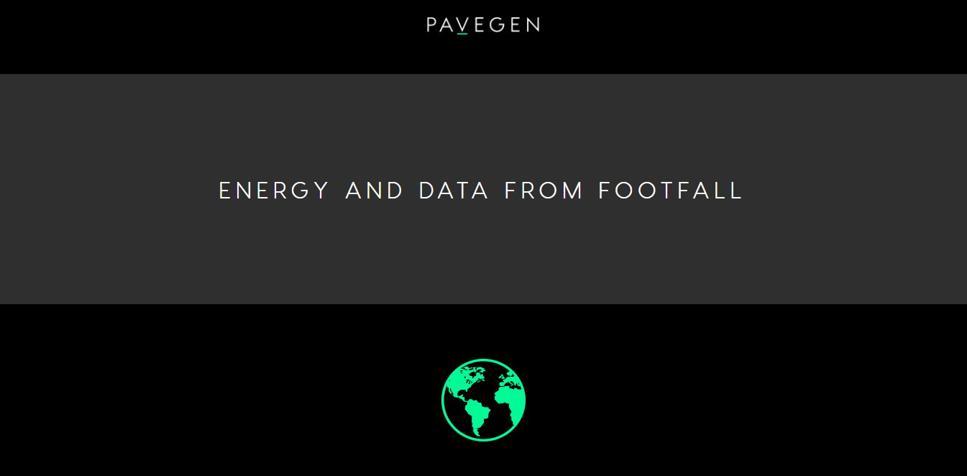
Projet Polytech'Lille 2017/2018 Water Boycotters

